Slide 1










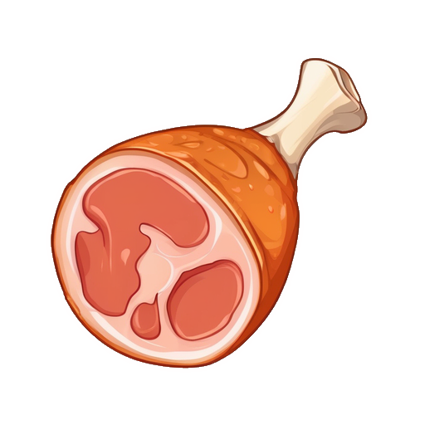









Ас-ас-ас
Со-со-со
За-за-за- стоїть
Уз-уз-уз- запечений
За-за-за
Са-са-са
КВАС

